Slide 1
模拟数据训练结果
汇报人：张东媛

Slide 2

通过物理知情神经网络进行科学机器学习：我们目前处于何处以及未来展望
综述内容
本次综述重点介绍PINN如何应用于解决不同的科学计算问题、PINN的构建模块、与学习理论相关的方面、现有的工具集、未来方向和近期趋势，以及关于准确性和趋同性的问题。根据不同问题，展示了文献中如何通过配置深度、层大小、激活函数以及迁移学习来定制PINN求解器。

Slide 3
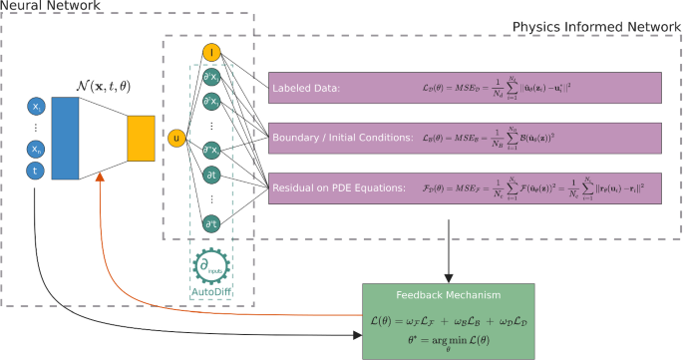
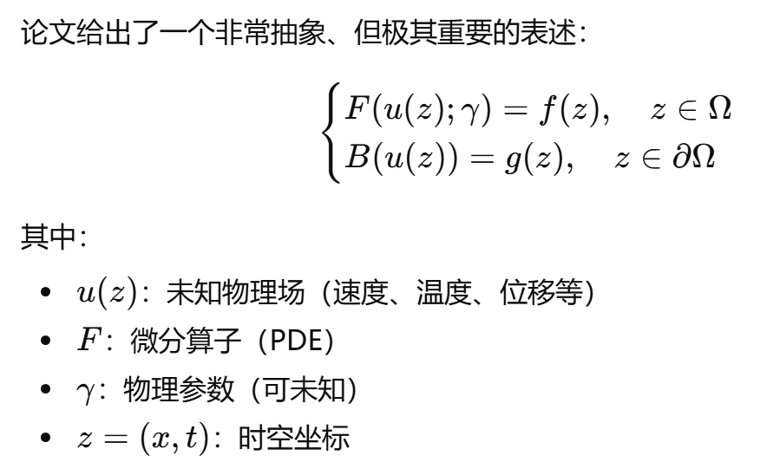

PINN的构建要素
神经网络、物理信息网络和反馈机制
PINN 并不直接对偏微分方程进行离散求解，而是利用神经网络的通用函数逼近能力，用一个参数化的可微函数来表示未知物理场，然后通过最优化过程，使该函数在整个定义域内同时满足物理方程、边界条件以及有限的观测数据。
通过θ来提高物理场的近似值
B：任意初始或边界条件
g：表示边界函数

Slide 4
PINN的构建要素
神经网络
根据普遍逼近定理，任何连续函数都可以被一个仅有一隐藏层和有限个神经元的多层感知器任意近似，但确定求解特定偏微分方程所需的精确参数（权重和偏差）可能很困难。此外，确定合适的人工神经网络（ANN）架构也具有挑战性。
有两种方法：浅层学习网络，具有单一隐藏层，仍能产生任何非线性连续函数; 以及深度神经网络（DNN），这是一种利用多层神经网络来建模复杂关系的人工神经网络。
与浅层架构相比，隐藏层更多有助于复杂非线性关系的建模，然而，使用PINN处理真实问题可能导致深度网络，多层且伴随高训练成本和效率问题。

Slide 5


前馈神经网络及架构
较小的DNN可能无法有效近似未知函数，而过大的DNN则难以训练，尤其是在数据集较小的情况下。
FFNN
前馈网络，也称为多层感知器（MLP），是具有多个隐藏层的DNN，这些层只向前移动（无环回）。在全连接神经网络中，相邻层的神经元是连接的，而单层内的神经元则不相连。每个神经元都是一个数学运算，对其自身输入加一个偏置因子的加权和应用激活函数。对于（3）
针对每个问题使用不同的DNN类型学，比如每层100个神经元的5层深度神经网络，4个隐藏层200个神经元的DNN，或一个每层20个神经元的9层神经元。
请输入您的标题
多重FFNN
尽管许多论文采用单一全连通网络，但越来越多的研究论文将多个全连通网络混合在一起，例如近似更大数学模型的特定方程。

Slide 6

神经网络
PDE缩放定义域
01
常用的激活函数
03
选择范围为[0， 1] 的定义域更可取，因为大多数激活函数（如S形函数、Tanh函数、Swish函数）在接近0时是非线性的。
激活函数对DNN训练表现有显著影响。ReLU、Sigmoid、Tanh是常用的激活方式
激活函数
02
Swish激活函数
PINN正则性
04
训练一个可调节激活函数，定义为，
β为可训练参数，其中 Sigmoid应为一般S形曲线或逻辑函数。Swish激活功能在提升神经网络收敛率和准确性方面优于其他功能。
通过使用如S形切线和双曲切线等平滑激活函数，可以确保PINN的正则性，从而使PINN推广误差的估计成立

Slide 7
神经网络
其他神经网络
卷积神经网络（ConvNet 或 CNN）
循环神经网络（RNN）
RNN可以接受顺序数据作为输入，非常适合时间依赖的任务
旨在处理多个阵列形式的数据，例如由三个二维阵列组成的彩色图像。
这里是
小标题
这里是小标题
LSTM网络用来描绘序列间的输入输出关系
B-PINNs由受PDE约束约束的贝叶斯神经网络组成，该约束作为先验。
自编码器（AE）
通常用于以非线性方式降低维度。它由编码器和译码器组成
生成对抗网络（GAN）中，一个网络负责生成，另一个负责区分。

Slide 8



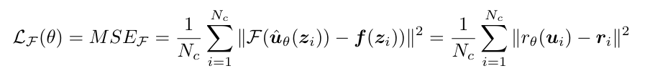
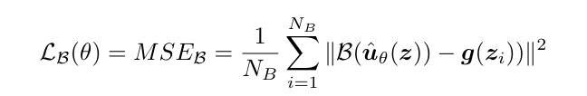
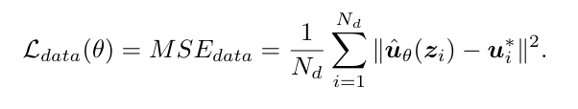
物理方程注入、模型估计、优化方法
自动微分（AD）、最小化损失函数、优化算法
AD将偏微分方程纳入神经网络的损失方程，其中微分方程残差为
根据微分方程残差的原始表述，得出
PINN 方法通过最小化损失函数—————— 其中
对定义域内大量随机选定的位置执行偏微分方程，即惩罚偏微分方程估计左侧与已知右侧的差值。
损失函数的最小化过程称为训练;在大多数PINN文献中，损失函数通过使用Adam和有限内存的Broyden–Fletcher–Goldfarb–Shanno（L-BFGS）算法进行优化。
误差分析：观察到训练误差不依赖于问题维数，而仅依赖于训练点的数量。

Slide 9

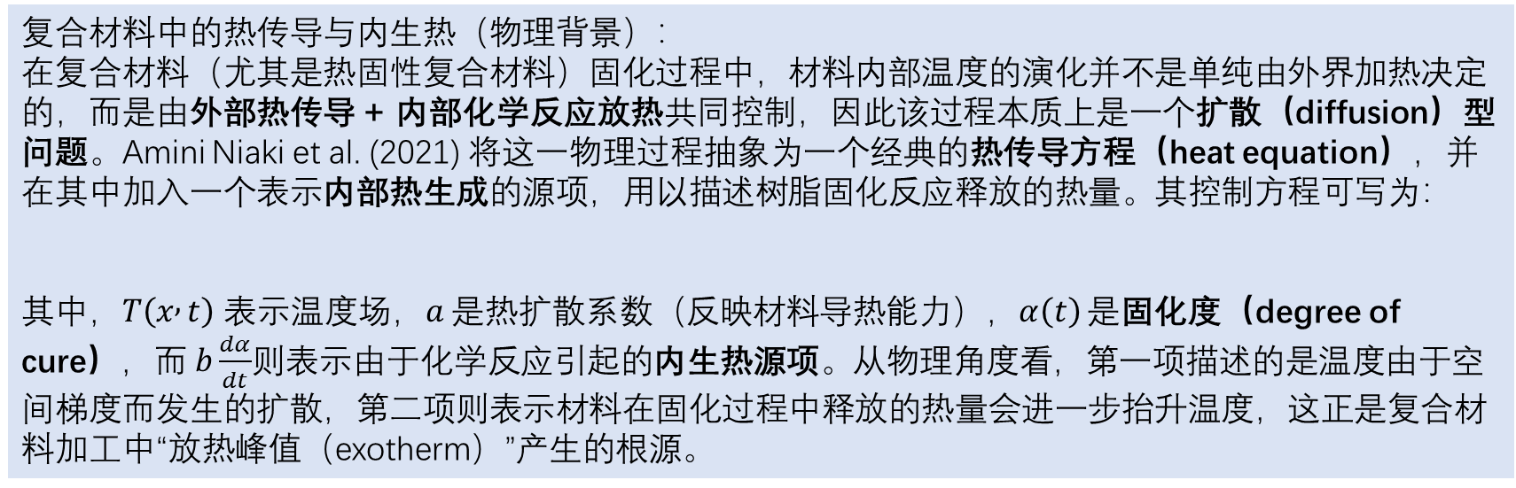
PINNs
01
求解的问题
PINN被用于求解各种常微分方程（ODE）、偏微分方程（PDE）、分数偏微分方程、积分微分方程（IDE）以及随机微分方程（SDEs）。
02
非稳态偏微分方程（PDE）
复合材料中的热传导与内生热（物理背景）：
在复合材料（尤其是热固性复合材料）固化过程中，材料内部温度的演化并不是单纯由外界加热决定的，而是由外部热传导 + 内部化学反应放热共同控制，因此该过程本质上是一个扩散（diffusion）型问题。Amini Niaki et al. (2021) 将这一物理过程抽象为一个经典的热传导方程（heat equation），并在其中加入一个表示内部热生成的源项，用以描述树脂固化反应释放的热量。其控制方程可写为：
其中，$T\left(x , t\right)$ 表示温度场，$a$ 是热扩散系数（反映材料导热能力），$α\left(t\right)$ 是固化度（degree of cure），而 $b\frac{dα}{dt}$则表示由于化学反应引起的内生热源项。从物理角度看，第一项描述的是温度由于空间梯度而发生的扩散，第二项则表示材料在固化过程中释放的热量会进一步抬升温度，这正是复合材料加工中“放热峰值（exotherm）”产生的根源。
03
模型耦合：温度场与固化度场的双向影响
上述方程并非孤立存在，因为固化度 $α$本身也是随时间变化的，并且通常还依赖于温度，因此这是一个强耦合的多物理场问题。

Slide 10
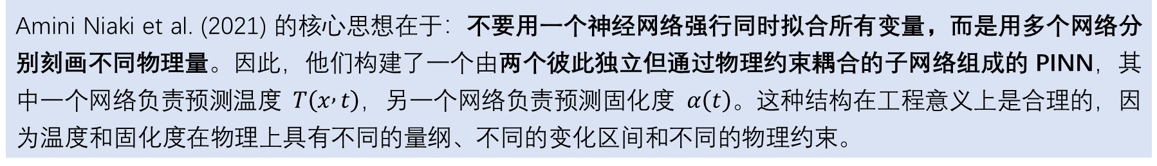
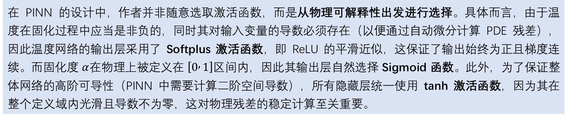
03
模型耦合：温度场与固化度场的双向影响
Amini Niaki et al. (2021) 的核心思想在于：不要用一个神经网络强行同时拟合所有变量，而是用多个网络分别刻画不同物理量。因此，他们构建了一个由两个彼此独立但通过物理约束耦合的子网络组成的 PINN，其中一个网络负责预测温度 $T\left(x , t\right)$，另一个网络负责预测固化度 $α\left(t\right)$。这种结构在工程意义上是合理的，因为温度和固化度在物理上具有不同的量纲、不同的变化区间和不同的物理约束。
04
从物理约束出发选择激活函数
在 PINN 的设计中，作者并非随意选取激活函数，而是从物理可解释性出发进行选择。具体而言，由于温度在固化过程中应当是非负的，同时其对输入变量的导数必须存在（以便通过自动微分计算 PDE 残差），因此温度网络的输出层采用了 Softplus 激活函数，即 ReLU 的平滑近似，这保证了输出始终为正且梯度连续。而固化度 $α$在物理上被定义在 $\left[0 , 1\right]$区间内，因此其输出层自然选择 Sigmoid 函数。此外，为了保证整体网络的高阶可导性（PINN 中需要计算二阶空间导数），所有隐藏层统一使用 tanh 激活函数，因为其在整个定义域内光滑且导数不为零，这对物理残差的稳定计算至关重要。
05
工程意义：PINN 对放热峰值（Exotherm）的预测能力
在复合材料的高压釜（autoclave）加工中，是否能够准确预测材料内部的最高温度是一个关键工程问题，因为过高的内部温度会导致材料性能劣化甚至结构失效。Amini Niaki et al. (2021) 通过 PINN 成功预测了由于内部放热导致的中心区域温度峰值（exotherm），并验证了该方法在强耦合、多物理场问题中的有效性，这说明 PINN 不仅能“拟合数据”，还能在物理一致性约束下给出工程上有价值的预测。

Slide 11


用PINN解决微分问题: 非线性 Schrödinger (NLS) 方程实验
初始条件与周期边界：
构建一个纯 PDE 代理模型（surrogate model），因此作者刻意不引入任何时刻 $t>0$的真实解数据。唯一使用的数据是：
初始条件：
$$ψ\left(x , 0\right)=2 \text{sech}\left(x\right)$$
周期边界条件：
$$ψ\left(− , 5t\right)=ψ\left(5 , t\right), ∂_{x}ψ\left(− , 5t\right)=∂_{x}ψ\left(5 , t\right)$$
从“数据—机理融合”的角度看，这意味着：数据只用于锚定初始状态和边界一致性，而整个时间演化完全由物理方程驱动，这正是 PINN 区别于传统数据驱动神经网络的关键所在。
机理的全部信息来自 PDE
该问题的控制方程为标准的一维非线性 Schrödinger 方程：
$$i\frac{∂ψ}{∂t}+\frac{1}{2}\frac{∂^{2}ψ}{∂x^{2}}+∣ψ∣^{2}ψ=0$$
其中 $ψ\left(x , t\right)$是复值波函数，其模量平方代表物理系统中的能量密度或波强。从建模角度看，这个方程本身已经完整地编码了系统的物理机理：线性扩散项描述色散效应，非线性项描述自相互作用，而虚数单位 $i$则反映了相位演化特性。换言之，在这个实验中，“机理”完全由 PDE 提供，而不是通过数据学习得到的。
物理模型与数学形式
数据来源

Slide 12


非线性 Schrödinger (NLS) 方程实验
PINN 表示复值解
损失函数
由于 Schrödinger 方程的解是复值函数，而标准神经网络只能输出实数，因此作者采用了一种结构性机理嵌入方法：将复值解 $ψ\left(x , t\right)$拆分为实部和虚部，
$$ψ\left(x , t\right)=u\left(x , t\right)+iv\left(x , t\right)$$
并使用同一个神经网络同时输出 $u$和 $v$。这意味着网络的输出层维度为 2，而不是 1，这一设计并非工程技巧，而是直接反映了物理变量的本质结构。随后，原始复值 PDE 被自动转化为两个耦合的实值 PDE，并通过自动微分精确计算各阶导数，从而在损失函数中逐点施加物理约束。
总损失函数仍然被分解为两部分：
$$ℒ=L_{B}+L_{F}$$
其中：
边界与初始条件损失 $L_{B}$完全来源于“已知数据”，包括初始时刻的函数值以及周期边界处函数值与空间导数的一致性；
物理残差损失 $L_{F}$则来源于 Schrödinger 方程本身，即在大量配点（collocation points）上最小化 PDE 残差。
尤为关键的是：此处不存在 $L_{data}$项，即没有任何监督数据参与训练。从数据—机理融合的角度可以这样理解：数据只负责“告诉模型从哪里出发”，而机理负责“告诉模型如何演化”。
AND

Slide 13
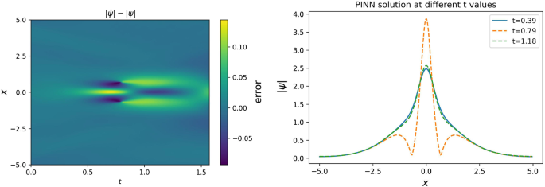


非线性 Schrödinger (NLS) 方程实验
性能影响因素
结果分析
网络表达能力（层数与每层神经元数）决定是否有能力逼近真实解；
物理约束密度（配点数 𝑁𝑐）决定了 PDE 是否被“充分施加”；
训练充分性（epoch 数）决定了解是否真正收敛。
训练策略
PINN 在整体上成功重构了 Schrödinger 方程的时空解，但误差并非均匀分布，而是集中出现在 $\left(x , t\right)=\left(0 , 4\right)$附近以及时间对称位置 $t∈\left(4 , 2\right)$的区域。说明：PINN 的误差往往出现在物理解最剧烈变化、非线性最强的区域，而非随机噪声。
配点采样
先使用 Adam 优化器进行快速下降，以捕捉整体解的大致结构，然后使用 LBFGS 进行二阶精细优化，从而提高 PDE 残差的收敛精度。
物理约束在整个时空域内生效，区域 $\left[− , 55\right]×\left(0 , 2\right]$内随机生成了 20,000 个配点，不包含真实解标签，但在每点上都计算 NLS方程残差。大量“无标签点”通过物理定律转化为有效监督信号。

Slide 14
PINN数据、应用、软件
数据
PINN技术不仅基于对嵌入损耗或NN中问题的数学描述，还基于用于训练模型的信息，这些信息以训练点的形式出现，影响预测的质量。
学习过程还可能受到不同物理参数相对大小的影响。例如，为了解决这个问题，Kissas等人采用了无量纲化和归一化技术。
考虑问题的几何形状能被轻松解决，PINNs不需要固定网格或网格，因此在复杂几何域的高维问题求解时提供了更大的灵活性。
PINN的训练点可以在时空域中任意分布。然而，训练点的分布会影响PINN的灵活性。增加训练点数量显然能提升近似精度
PINN的另一个关键特性是能够描述不可观测的潜在非线性状态变量。

Slide 15
PINN数据、应用、软件
分子动力学与材料相关应用
长程分子动力学仿真通过多保真PINN法（MPINN）实现，通过极少数分子动力学模拟估计纳米流体粘度，覆盖广泛的样品空间。作者能够估算系统每原子的能量、系统压力和扩散系数，特别是在氩铜纳米流体的粘度方面。‘

Slide 16
PINN数据、应用、软件
软件：
2019年发布了包括DeepXDE、NVIDIA Modulus（前称SimNet）、PyDEns 和NeuroDiffEq 在内的多个软件包，旨在简化训练PINNs。这些文库均使用前馈神经网络和自动微分机制，计算确定损失函数所需的解析导数。包处理边界条件的方式，无论是硬约束还是软约束，都会带来显著差异。
DeepXDE 是由一位原始 PINN 作者最初构建的库之一。该库强调其问题解决能力，使其能够结合多种边界条件，解决复杂几何域的问题。它们还提出了基于残差的自适应细化（RAR），这是一种优化训练阶段剩余点分布的策略，类似于 FEM 细化方法。RAR 的工作原理是通过在偏微分方程残差较大的位置添加更多点，并持续添加点，直到平均残差小于阈值极限。
NeuroDiffEq 是一个基于 PyTorch 的函数库，用于用神经网络求解微分方程，目前在哈佛 IACS 中被使用。NeuroDiffEq 通过施加严格约束来解决二维中的传统偏微分方程（如热方程和泊松方程），即通过神经网络构造满足初始/边界条件，使其成为 PCNN。他们采用的策略类似于试验函数方法，但采用了不同的试验函数形式。然而，由于NeuroDiffEq强制执行明确的边界约束，而非添加相应的损耗，因此对于库不支持的任意边界效果不足。

Slide 17


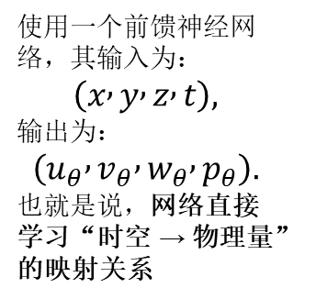
流体力学中的物理知情神经网络（PINN）：综述
物理问题设置与控制方程
稀疏数据约束
全域物理约束
推断结果与图像解读
PINN输出与输入
速度数据并不是在整个三维域中可得，而是仅在若干二维平面或局部区域提供，甚至在某些实验中仅提供二维速度分量（2D2C 数据）。这些数据在损失函数中体现为：
$$ℒ_{\text{data}}=\sum_{i}{{∥u_{θ}\left(x_{i} , t_{i}\right)−u_{i}^{\text{obs}}∥}^{2}}.$$
物理损失在整个时空域随机采样点上施加：
$$ℒ_{\text{PDE}}={∥\frac{∂u_{θ}}{∂t}+u_{θ}⋅∇u_{θ}+∇p_{θ}−ν∇^{2}u_{θ}∥}^{2}+{∥∇⋅u_{θ}∥}^{2}.$$
这一步的物理意义在于：即使没有任何数据，网络也必须生成一个在全域内满足不可压缩流体力学的解。
不可压缩流实验基于经典的 不可压缩 Navier–Stokes 方程，其控制方程包括动量守恒与质量守恒两部分：
$$\begin{matrix} & \frac{∂u}{∂t}+u⋅∇u=−∇p+ν∇^{2}u, \\ & ∇⋅u=0,\end{matrix}$$
其中 $u=\left(u , v , w\right)$是速度场，$p$ 是压力，$ν$ 是运动黏度。需要强调的是，压力在实验中是完全不可观测的变量，它仅通过方程耦合进入系统。
作者选择该问题的目的在于说明：即使没有压力数据，只要物理约束足够强，PINN 仍可以同时推断速度和压力场。
在有数据的平面上，PINN 的预测与真实解高度一致；
在完全无数据的区域，预测仍保持物理合理性；
压力场虽然未被直接监督，但呈现出正确的空间分布趋势。
从图像趋势上看，速度等值线连续、无非物理震荡，压力梯度与速度变化方向一致，这说明：压力并非“学出来的噪声”，而是被动量方程约束出来的隐含变量。
使用一个前馈神经网络，其输入为：
$$\left(x , y , z , t\right),$$
输出为：
$$\left(u_{θ} , v_{θ} , w_{θ} , p_{θ}\right).$$
也就是说，网络直接学习“时空 → 物理量”的映射关系

Slide 18
